Slide 1
A digitális reklám eszközei 1.
Display piac
Bodnár Vera (MediaCom)
Ziegler Gábor (CEMP SH)

Slide 2
Általános piaci landscape
Az Internet Magyarországon

Slide 3
Internet penetráció
Forrás: EuroStat
Notes:
EuroStat = Európai Unió Statisztikai Hivatala
Egységes szempontok alapján van az európai országokról adat, összevethető, hogy hol tartunk
Oszlopok: háztartások ellátottsága – kissé le vagyunk maradva az európai átlagtól (81% vs. 75%) –össz háztartások számának %-ában kifejezett értéke!
Vonalak: heti internetezők arányában azonos szinten vagyunk az EU átlaggal (75%)

Slide 4
A hazai Internetezők (15+)
Forrás: DKT 2015. február 15+ belföldi RU
Notes:
A hazai 15 év feletti lakosság 63% használja az internetet havonta. Ennek az 5,3 millió főnek a 85%-a naponta netezik.

Slide 5
WEB és mobilweb felhasználók
Internet felhasználó 5,3 millió RU
Mobiltelefonnal rendelkező nethasználó
5 millió RU
2,6 millió MRU
Auditált oldalak látogatói
2,25 millió MRU
Forrás: DKT/gX 2015. február 15+ belföldi RU és MRU
Notes:
A közönségmérési adatbázisokban elválnak a webes és mobilwebes látogatók.
Webre 5,3 hazai netezővel számolunk, mobilwebre pedig 2,6 millióval (NOK adat). A két adatbázis közötti eszközhasználatból fakadó átfedést jelenleg nem tudjuk azonosítani.
A hazai mérésben auditált mobilweb felületeken keresztül 2,25 millió egyedi felhasználó érhető el.
Napi MRU alapján rangsor: origo, index, blog, hir24, hvg

Slide 6
akik (szinte) csak neteznek!
A 15 évnél idősebb, belföldi internetező közönség:
28%-a havi rendszerességnél ritkábban olvas újságot,
22%-a legfeljebb heti 1-2 alkalommal néz tévét,
20%-a heti egy alkalomnál ritkábban hallgat rádiót.
Forrás: DKT-gX 2015. február (15+ belföldi közönség)
Notes:
Az 5,3 millió internetező átlagosan közel 3 órát tölt el a neten naponta 2:58:05 a hivatalos adat.
Médiafogyasztási szokásaikra jellemző, hogy közel harmada a netezőknek újságolvasásra, valamivel több mint ötöde tv-nézésre, és egyötöde viszont rádióhallgatásra alig fordít időt.
Minél fiatalabb a megszólítani kívánt célcsoport, annál inkább az internet bizonyul a leghatékonyabb csatornának.

Slide 7
Legalább érettségizettek
Forrás: Nemzeti Olvasási Kutatás 2014. Q4.
15 év feletti internethasználók
Notes:
NOK – a DKT alapozó kutatása.
A százalékok a 15 év feletti internetezők teljes populációra vetített eléréseit mutatja. 15 év feletti, középiskolát végzettek 80%-a érhető el az interneten keresztül, a felsőfokú végzettségűek közül pedig szinte mindenkit.

Slide 8
Prémium célcsoport
http://www.mediainfo.hu/media_iranytu/esomar.php
Forrás: Nemzeti Olvasási Kutatás 2014. Q4.
15 év feletti internethasználók
Notes:
Az összevont célcsoportokra a DKT-ban nincs teljes populációra vetített adat – ezért az alapozó kutatás adatain keresztül mutatható meg a prémium célcsoport interneten keresztüli elérhetősége.
Def: Az ESOMAR társadalmi kategória változó http://www.mediainfo.hu/media_iranytu/esomar.php Az ESOMAR társadalmi kategóriarendszer három változó alkalmazásával épül fel, amelyből aktuálisan két-két változó jelöli ki a csoportba tartozást.
A "főkereső" jelenlegi foglalkozása, (a főkereső a háztartáson belül a legmagasabb jövedelmű személy.)
A főkereső befejezett legmagasabb iskolai végzettsége
Ha a főkereső nem folytat aktív kereső tevékenységet, a háztartás vagyoni helyzete: tíz, az ESOMAR által kijelölt vagyontárgy, tartós fogyasztási cikk birtoklása alapján.
Az ESOMAR társadalmi kategóriák tartalma Az A társadalmi csoportba tartozók esetében a háztartás főkeresője önálló vagy alkalmazott értelmiségi (felsőfokú végzettséggel) magasan képzett top menedzser; középvezető vagy más menedzser viszonylag sok (hat vagy több) beosztottal; átlagnál magasabb iskolai végzettségű vagyoni javakkal jól ellátott inaktív A B társadalmi csoportba tartozók esetében a háztartás főkeresője magasan képzett alsó és középszintű vezető hatnál több beosztottal; középvezető; más menedzser hatnál kevesebb beosztottal, munkafelügyelő; felsőfokú végzettségű hat, vagy hatnál több alkalmazottat foglalkoztató vállalkozó, legalább középfokú iskolai végzettséggel és átlagos vagy átlagnál jobb vagyoni helyzetben lévő inaktív A C1 társadalmi csoportba tartozók esetében a háztartás főkeresője középfokú végzettségű középvezető, vagy más menedzser; középfokú végzettséggel rendelkező vállalkozás tulajdonosa, aki legalább hat alkalmazottal dolgozik; középfokú végzettségű mezőgazdasági vállalkozó A C2 társadalmi csoportba tartozók esetében a háztartás főkeresője irodai alkalmazott; érettségizett szakmunkás, munkafelügyelő; vállalkozás, vagy üzletrész tulajdonos öt vagy kevesebb alkalmazottal, alacsony iskolai végzettségű anyagi javakkal átlagosan ellátott inaktív, illetve középiskolai végzettségű vagyoni helyzetét tekintve átlag alatti inaktív A DE társadalmi csoportba tartozók esetében a háztartás főkeresője szakmunkás, képzetlen munkás, alacsony iskolai végzettségű hatnál kevesebb alkalmazottat foglalkoztató vállalkozó, mezőgazdasági termelő

Slide 9
Hazai digitális piac
Notes:
legnagyobb nemzetközi szereplők
hazai médiatulajdonosok
hazai sales house-ok
célcsoportok elérése hazai oldalakon (hír, női, gazdasági portálok) – külön fejezet!

Slide 10
Top5
Nemzetközi portálok*
Hazai portálok
Hálózatok
Google
Facebook
Youtube
Yahoo
Wikipedia
Origo
Freemail
Index
Startlap
Hír24
CEMP
Origo-csoport
Centrál Média
Adaptive Network
Evomedia
Rangsor: napi áltag belföldi RU alapján
Forrás: Dkt.hu/OLA 2015. február
*DKT-gX 2015. február 15+ belföldi RU
Notes:
Az adott hónap napi átlag, 15+ belföldi látogatószámai alapján rangsorolt portálok és hálózatok
Konkrét adatok – napi áltag bf-i RU
Google 3,7 millió
Fb 3 millió
Youtube 1,9 millió
Yahoo 351 eRU
Wikipedia 337 eRU
Origo 612 eRU
Freemail 542 eRU
Index 506 eRU
Startlap 474 eRU
Hir24 396 eRU
Network:
CEMP 1,325 mRU
Origo-csoport 1,314 mRU
Central 1,2 mRU
Adaptive 1 mRU
Evomedia 802 eRU (hirkereső csoport, használtautó, árukereső)

Slide 11
Top5 Mobil*
Mobilweb oldalak
Applikációk**
Origo
Index
Blog.hu
Hír24
Hvg
Időkép
Index
RTL Most
TV24
Köpönyeg
Forrás: DKT gX mobil 2015. február 15+ belföldi MRU
*Csak auditált mobilweb oldalak és alkalmazások
**oprendszertől független, össz látogatószám alapján
Notes:
Auditált mobilweboldalak és appok
app ranking oprendszertől független, össz látogatószám alapján
Origo app nem auditált!

Slide 12
Hazai médiatulajdonosok
„Printes” kiadók
Digitális kiadók
Rangsor: dkt.hu/OLA 2015. március RU

Slide 13
Top5* Sales house
Prémium közönség; karakteres kiadványok; innovatív formátumok – PORT.hu, Femina
Kevés, de nagy termék; magas hirdetési hely kitöltöttség
Erős női kiadványok; print háttér; mobil – erősödő hir24, sales house: listing
Korábbi Ringier portfólió kibővítve – hír (sport, megyei, gazdaság); magazinok
Szolgáltatói oldalak és tematikus termékek közös képviselete, innovatív formátumok
*ADEX 2015. 01-02. ytd listaáras bevétel alapján (MFt)
Notes:
Listaáras bevételek a következő dián.
Fejlődések:
CEMP – PORT.hu és Femina felvásárlással n1 elérés hálózat
Centrál: hir24 erősödés, SH együttműködés jófogás és ingatlan.com (közben professiont eladták!)
Médiaworks: korábbi Ringierből blikk.hu eladva
Hírszekció: Nso, Népszabadság, 8 megyei portál, Világgazdaság
Magazinok: Mindmegette, Astronet, Lakáskultúra, Neon
Mainap.hu
- Adaptive: időkép, vatera, 444, válasz, tv2 – 46 mérőkóddal mért oldal alkotja a networköt

Slide 14
Sales house hirdetési bevételek
Forrás: ADEX 2015. 01-02. listaáras bevétel alapján (MFt)
Notes:
Össze platformon keletkezett hirdetési bevétel (desktop, tablet, mobilweb, app)

Slide 15
Sales house MOBIL bevételek
Forrás: ADEX 2015. 01-02. listaáras bevétel alapján (eFt)
Notes:
Az előző dián szereplők összegekből ennyi a mobil, de itt a számok eFt-ban értendők!
Nem toplista, ennyi a hivatalosan mobilként bevallott listaáras bevétel.

Slide 16
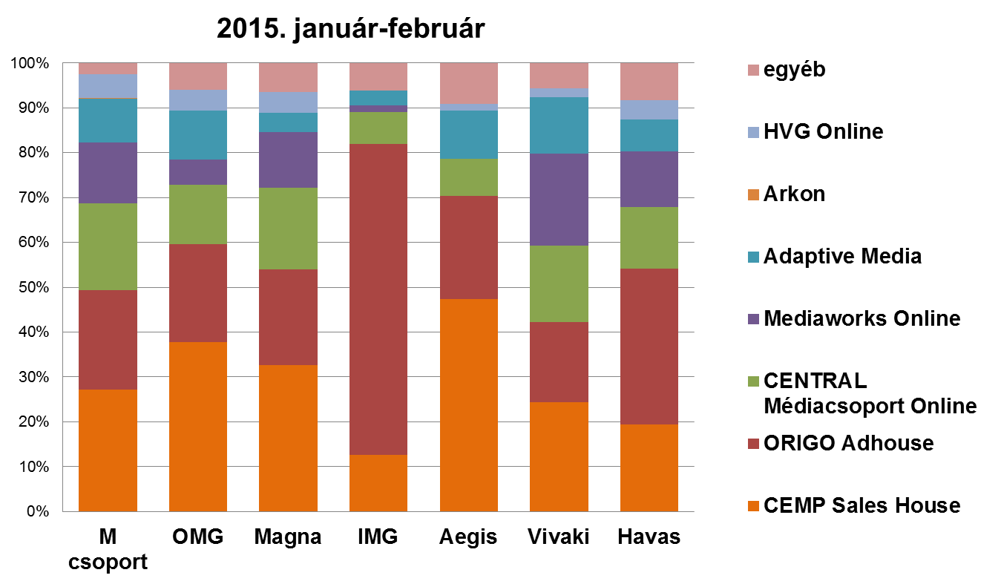
Top* ügynökségek preferált kiadói
*ADEX 2015. 01-02. ytd listaáras bevétel (eFt)

Slide 17
top* Ügynökségek és hirdetők
Ügynökségi csoportok | listaáras online költés
M csoport | 900 300
OMG | 519 353
Magna | 336 605
IMG | 168 428
Aegis | 156 801
Vivaki | 141 757
Havas | 114 644
Hirdetők | listaáras online költés
Telenor | 240 563
Magyar Telekom Ebből T-mobile | 167 979 80 664
SPAR | 126 141
SCHIBSTED Classified Media Kft. | 101 260
TESCO | 75 335
Emirates | 73 016
Allegro Group | 72 007
Porsche Hungaria | 61 740
Magyar Nemzeti Bank | 55 580
Opel Hungary | 55 542
*ADEX 2015. 01-02. ytd listaáras bevétel alapján (eFt)
Notes:
Magyar Telekom és a Magyar Nemzeti Bank esetében nagyobb lehet az eltérés az önbevallásos listaáras és a netnet költés között.

Slide 18
Piaci szegmensek látogatói
Közönségmérési adatok

Slide 19
Közönségmérés
Digitális Közönségmérési Tanács Kft.
Ipsos-Gemius konzorcium
Platformok:
Webanalitika – kiadónként eltérő
Auditált forgalmi adatok – dkt.hu/OLA
web, stream, mobilweb, mobil alkalmazások
Napi, heti, havi adatok
Közönségmérési adatok – DKT/gX (havi)
Web, stream
Mobilweb és mobil alkalmazások
Notes:
Webanalitika – szabadon választott (CEMP: saját stat, google analytics, Gemius/Prism, stb.)
OLA: web és belépett felhasználóknak stream (mobilweb és mobil alkalmazások hamarosan).
DKT/gX=gIA – két adatbázissal fut jelenleg, BID átállás után egy lesz (multiplatform).

Slide 20
Statisztikai átlag RU
39 éves
51% nő
Legalább érettségizett, de minden 4-dik diplomás
Városlakó
Kétharmad
Esomar ABC
Forrás: DKT-gX 2015. február (15+ belföldi közönség)
Notes:
Teljes auditált internetező átlagos ismérvei
Ehhez képest mobilweb: 51% férfi,
27% diplomás
városlakó
nincs Esomar adat
66% 18-39 év közötti.

Slide 21
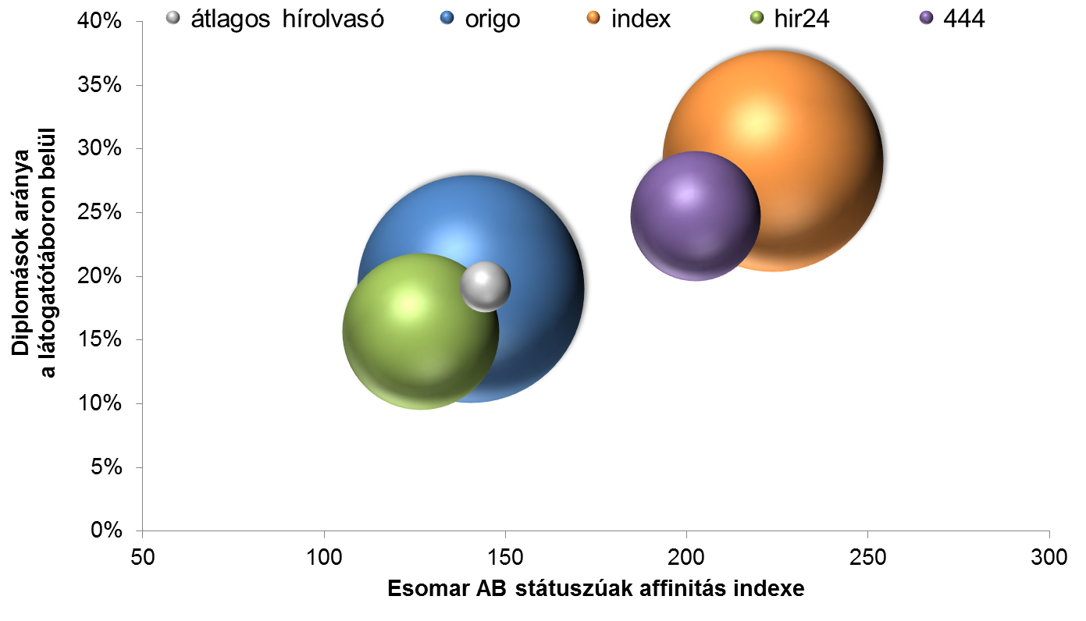
Hírportálok – 25-49
A grafikon az átlagos, 25-49 éves általános híroldalak látogatójához képest ábrázolja az ezen a célcsoporton belül a diplomások arányát, illetve az Esomar AB státusszal rendelkezők
affinitás indexét.
Forrás: DKT-gX 2015. február, napi áltag RU
(15+ belföldi közönség)
Notes:
Az általános hírportálokat napi áltag 939 ezer 25-49 RU, aff. Esomar AB 144%, diplomás 19% (124 aff.)
Origo 305 eRU, aff Eso 140, dipl. 19% (123 aff.)
Index 289 eRU aff Eso 224, dipl. 29% (188 aff.)
Hir24 145 eRU, aff Eso 127, dipl. 16% (102 aff)
444 99 eRU, aff Eso 202, dipl. 25% (160 aff.)
Átlagos hírolvasó buborékméret: tematikus csoport napi áltag RU/62 portál

Slide 22
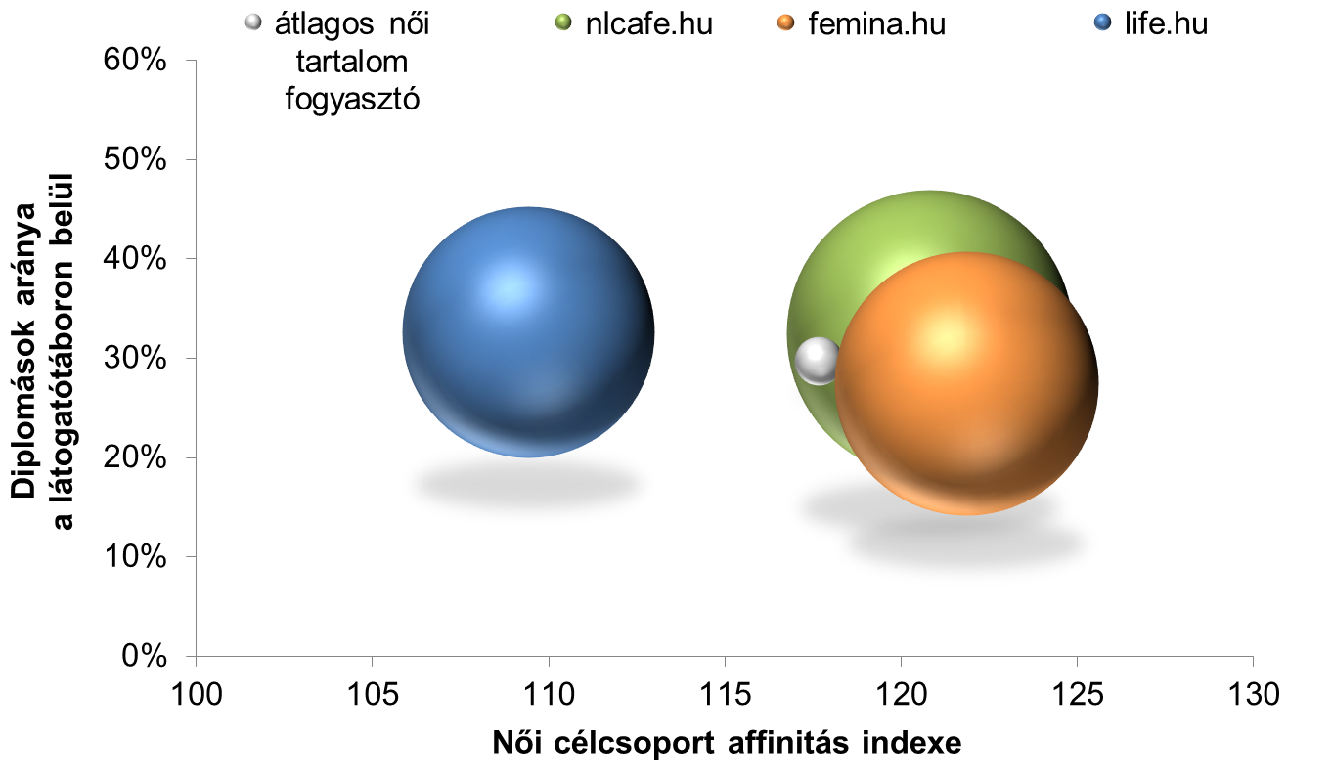
női portálok
A grafikon az átlagos női tartalomfogyasztóhoz képest ábrázolja a horizontális női portálok látogatói körében a diplomások arányát,
illetve az Esomar AB státusszal rendelkezők affinitás indexét.
Forrás: DKT-gX 2015. február, napi áltag RU
(15+ belföldi közönség)
Notes:
Buborék = napi átlag RU
Nlcafe 300 eRU, női aff 121, dipl. Aránya 32%
Life 202 eRu, női aff. 109, dipl. 33%
Femina 190 eRU, női aff 122, dipl. Aránya 27%

Slide 23
Gazdasági portálok
A grafikon az átlagos gazdasági hírolvasóhoz képest ábrázolja a gazdasági portálok látogatói körében a diplomások arányát, illetve az Esomar AB státusszal rendelkezők
affinitás indexét.
Forrás: DKT-gX 2015. február, napi áltag RU
(15+ belföldi közönség)
Notes:
Átlagos gazd. Incl. Hvg.hu, de mi nem tartjuk annak
A sötétebb narancs a napi.hu.

Slide 24
Árazási modellek
Notes:
„fix” árazás
programmatic buying

Slide 25
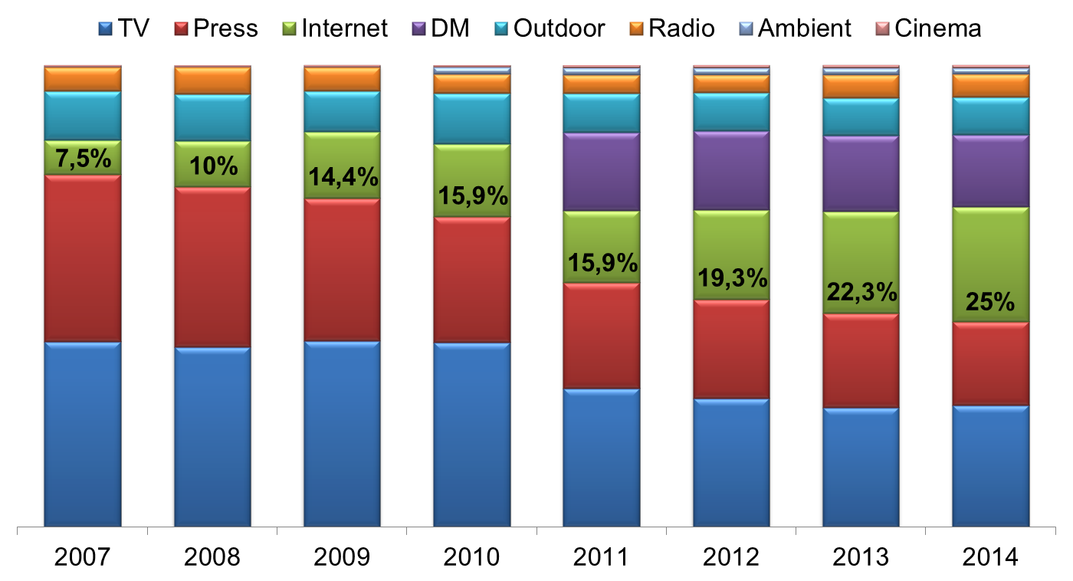
Online reklámköltés növekedése
Forrás: MRSZ, IAB
2007-2010 nettó reklámköltés, 2011-14 net-net reklámköltés
Notes:
Ambient: 2010-től, DM: 2011-től van külön.
Online reklámköltés ABS
2007 14,01 Mrd Ft
2008 20,13 Mrd Ft
2009 23,3 Mrd Ft
2010 27,27 Mrd Ft
2011 31,14 (netnet 28,50 Mrd Ft)
2012 35,65 Mrd Ft (netnet 33,63)
2013 41,17 Mrd Ft (netnet 39,1)
2014 49,45 Mrd Ft (netnet 47,3)

Slide 26
Online reklámtorta 2014
+20%
Net 49,45 mrd
(net-net: 47,3 mrd)
Forrás: IAB Hungary ADEX
Notes:
Display 18,645 Mrd Ft yoy: +7,5% (korrigált adat!)
Search 16,800 Mrd Ft yoy: +12% (korrigált adat!)
Listing 8,035 Mrd Ft yoy: +33%
Mobil 4,722 Mrd Ft yoy: 143% (2012-ben a social mobil követések nem voltak leválasztva még)
E-mail: 1,246 Mrd Ft, yoy: -6%

Slide 27
Árazás és termékstratégia
Bevételi célok
Termék- és piaci adottságok
Árstratégia:
Teljes kihasználtság
Elvárt minimális árszint elérése
Árazási modellek
Notes:
Termékadottságok: kiadvány jellege, közönség összetétele, rendelkezésre álló adatbázisok, fogyasztási sajátosságok – látogatói visszatérés gyakorisága, hirdetési formátumok, kereslet, versenytársak helyzete

Slide 28
Árazási modellek
Hagyományos
Programmatic buying
AV/CPM
CT/CPC
Idő
RTB csak egy része
eCPM alapú elszámolás!
Elválik a vásárlási lehetőség és a médiatulajdonos felé az elszámolás
Sokszereplős „tápláléklánc”

Slide 29
Kérdések diára elérhetőségek
Ziegler Gábor, ügyvezető igazgató, CEMP SH
gabor.ziegler@cemp.hu
mobil: + 36 20 219-4650

